Slide 1


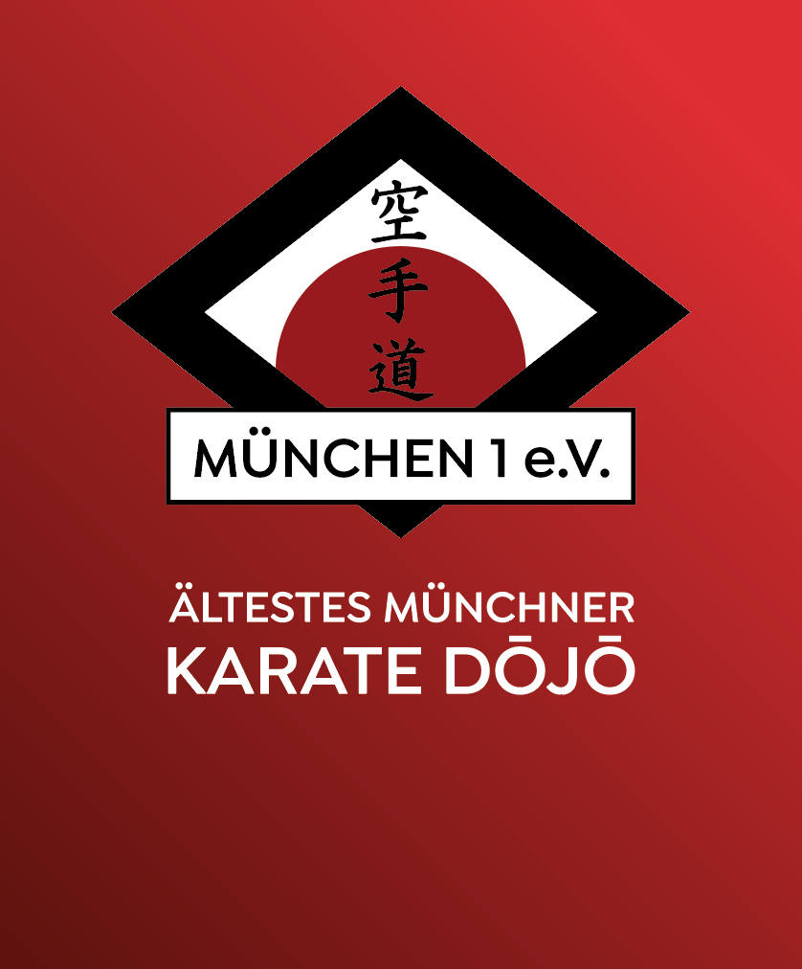
Karate München Logo vorher - nachher
Karate Schriftzeichen geschwungen statt gerade
Schriftarten vereinheitlicht & typografisch überarbeitet

